Slide 1
第五课 古代非洲与美洲

Slide 2
战乱
落后
你对非洲与美洲的影响如何？
神秘

Slide 3
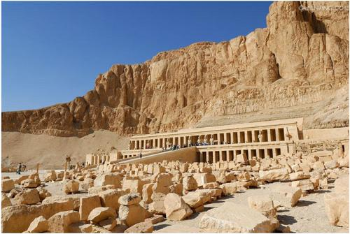
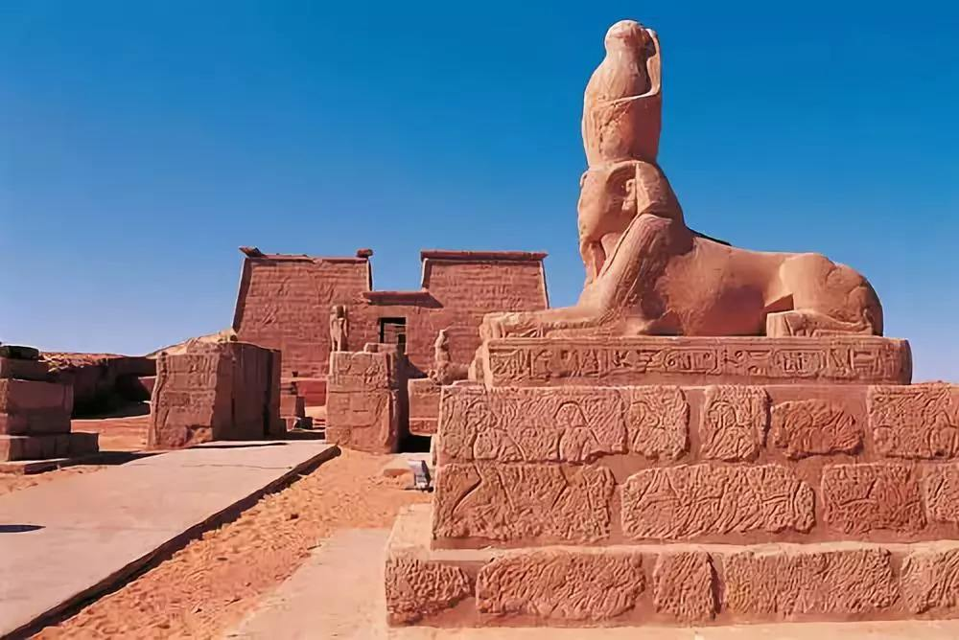
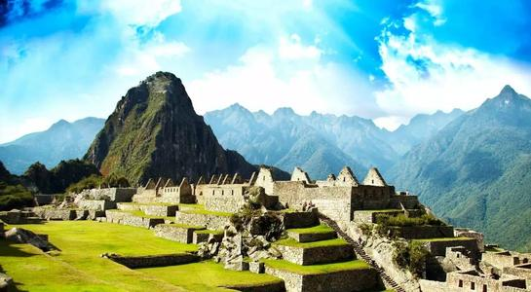
一起走进非洲与美洲文明

Slide 4
1、了解非洲和南美的典型文明国家和他们的特点
2、从自然、经济和社会多角度整体认识这两个地区的文明
3、感受世界文明的多样性，深化对人类文明共同体的认识
教学
目标

Slide 5
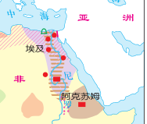
非洲文明
一、尼罗河上游的 阿克苏姆王国
根据地图所示，你认为阿克苏姆得以兴起的原因是什么？

Slide 6
时间
四世纪左右
地点
今埃塞俄比亚地区
1、埃及文明的影响
2、临近红海，发达的海外贸易
原因
著名领袖
厄查纳“万王之王”
衰落原因
阿拉伯人的崛起，阻断了赖以为生的红海贸易
一、尼罗河上游的 阿克苏姆王国

Slide 7
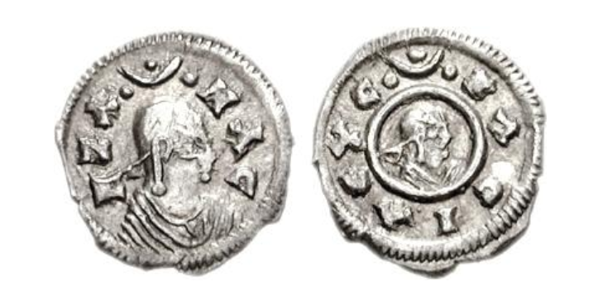
厄查纳四面出征。向西渡过尼罗河，一举征服了另一个著名的东非古国麦罗埃，向东渡红海征服了南阿拉伯的塞白和希姆雅尔等国。版图北自埃及南境，南达索马里，西起尼罗河上游，东迄红海东岸的也门地区，幅员辽阔，国王厄查纳自称“万王之王”。厄查纳推行基督教，改革文字，奠定了基督教文明基础。阿克苏姆国家拥有一支强大的军队，其中有象骑军和海军，控制红海水域，独占红海贸易。在外交方面，阿克苏姆与拜占廷结盟，共同反对波斯，以确保对红海和也门的控制
刻有厄查纳头像的金币

Slide 8

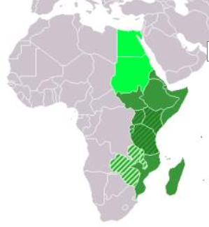

二 东非诸国的兴起
10-15世纪
农业的进步
环印度洋贸易的发展
伊斯兰教的传入

Slide 9

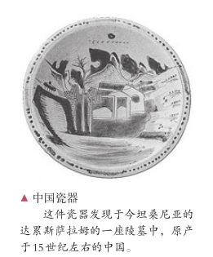

二 东非诸国的兴起
东非沿印度洋一带自古以来就是国际贸易的重要地区。在繁华的国际贸易中兴起了一批繁华的城市和城市国家。著名的如泽拉、哈丰角和马林迪等。8-9世纪随着伊斯兰教的传入，沿海的地区建立了一些穆斯林小国。15世纪左右北索马里人崛起，日益建立起来强大的奴隶制国家。由于便捷的海洋条件，东非诸国普遍发展发展商品农业和对外贸易，城市经济十分繁荣。不仅如此，在阿拉伯商人的推动下，东非各国还同东方进行贸易往来，比如黄金和象牙等。
请总结东非各国的经济社会状况，并分析东非在世界文明交流中的作用

Slide 10

促进作用
经济以对外贸易和商品农业为主
政治上多为奴隶制国家
宗教多信奉伊斯兰教
注意！ATTENTION 同为东非的阿克苏姆王国信奉基督教！！！

Slide 11

三 西非各国的历史沿革
西非国家崛起背景
西非很早就和北非国家有贸易往来关系。西非内地不产盐，所以食盐大部分需要靠外地输入。北非南部有许多产盐的地区，利用骆驼运输十分方便。另一方面，西非生产黄金，而北非社会生产比较发达，需要大量黄金作为交换等价物。两者的商品互补性，让西非地区先后出现了加纳、马里和桑海三个国家

Slide 12
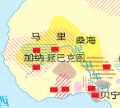
黑人国家，信奉伊斯兰教。曼萨.穆萨统治时期达到全盛。马里。廷巴克图是当时重要的学术中心。1546年马里被桑海征服
中央集权国家，，重视文化发展，奴隶在社会发展中起着重要作用。16世纪衰落
加纳最先崛起，国王具有很高的权威，已经存在封建依附关系。1240年左右被马里征服

Slide 13
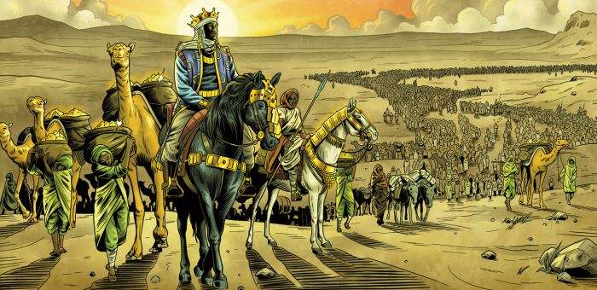
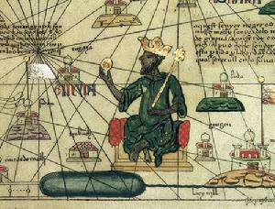
曼萨·穆萨是马里王国全盛时期的统治者，在他统治下，马里的疆域最为辽阔，国内外贸易发达，国内出现较长的稳定和繁荣局面。据说他朝圣时带了500名奴隶、100驮黄金，其奢侈挥霍和慷慨施舍，引起了开罗金价的下跌。从此，马里帝国名扬海外。
曼萨.穆萨的朝圣队伍

Slide 14
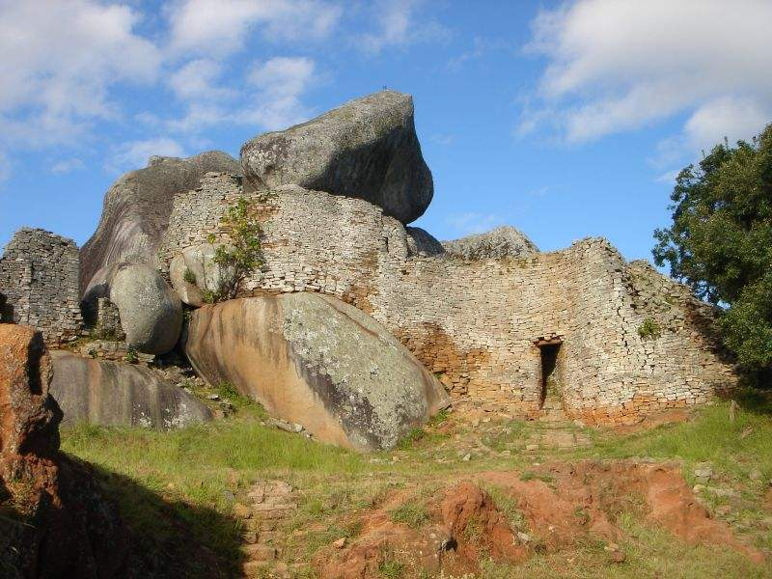
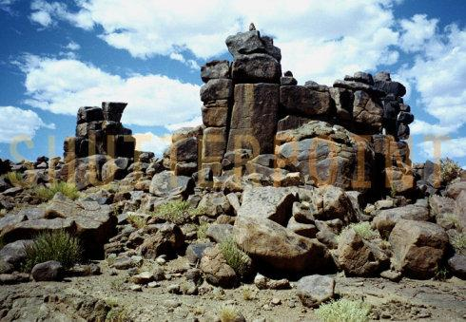
四 大津巴布韦-南部非洲的明珠
11世纪末，形成津巴布韦国家
14—15世纪，津巴布韦进入鼎盛时期

Slide 15
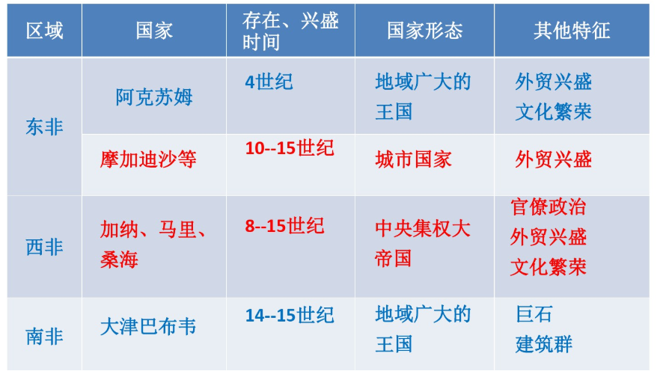

Slide 16
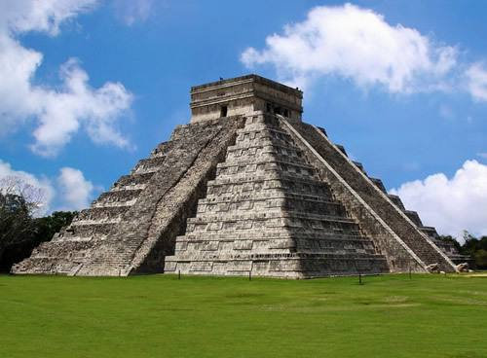
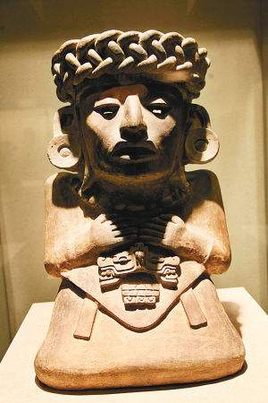
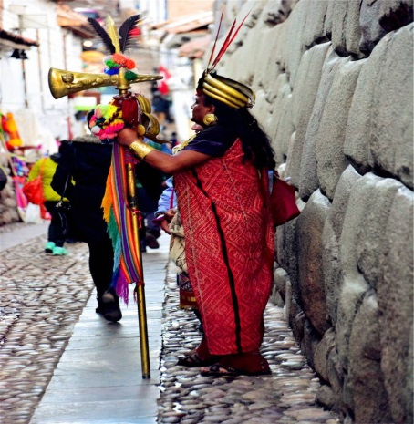
玛雅文化
美洲文明
阿兹特克文化
印加文化

Slide 17
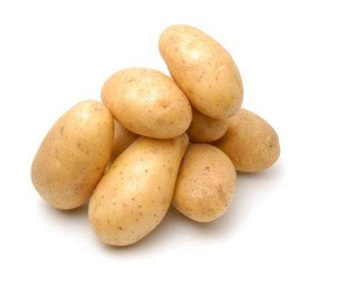
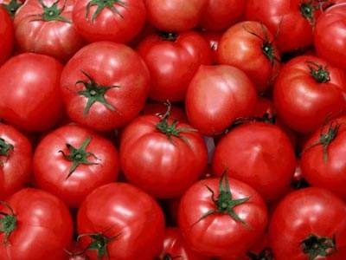

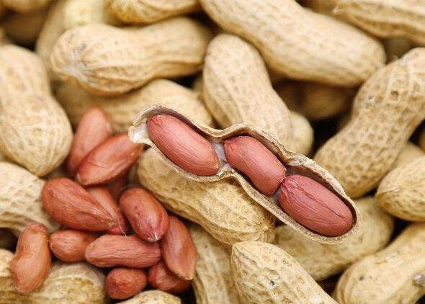
你认识这些食物吗？

Slide 18

古代美洲的印第安人创造了灿烂的文明，独立培育出其他大陆没有的很多农作物，包括马铃薯、玉米、番茄和花生等。
南美的独特农业对世界贡献？

Slide 19
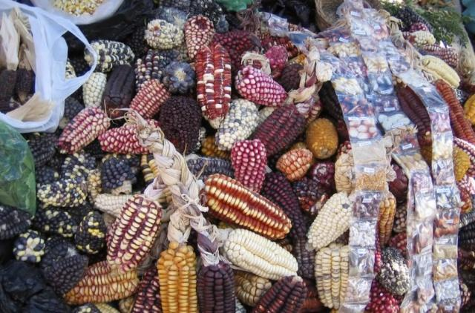
中南美洲的古代印第安人栽培的农作物，对现代世界粮食供应的构成，占有极其重要的地位。考古发掘科学地证明，墨西哥和秘鲁是玉米的故乡。1978年5月，秘鲁国立农业大学宣布，秘鲁已有4000年以上的玉米种植史。而当地《纪事报》1979年12月16日详尽报道了一座被发掘的玉米仓库。考古学家们在沿海城市瓦尔梅近郊发现了这座粮仓，据考证是4700年前储藏玉米用的。整个仓库由46个石砌的大型储藏室组成，里面仍存储着三个品种的玉米。这一发现进一步证明，古代秘鲁是完全独立地培植玉米的中心之一。玉米的培植奠定了印第安文明的基础，就世界范围来看具有重大意义。摩尔根在《古代社会》一书中评价：由栽培而来的淀粉性食物的获得，是人类经验上最伟大的事迹之一。因此，印第安人的远古文化被形象地喻为“玉米文明”。

Slide 20
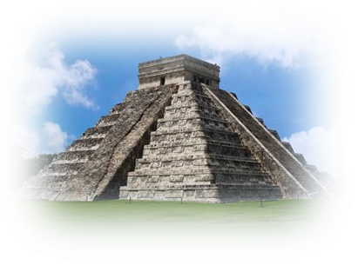
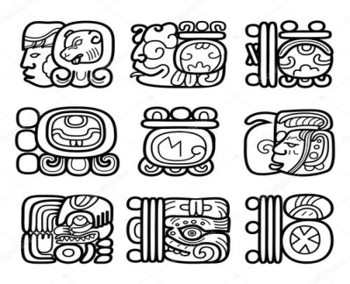



中美洲的尤卡坦半岛
以种植玉米为主的农业
城市国家
独特的表意文字
玛雅太阳历
金字塔庙宇和20进位制
15世纪中期走向衰落

Slide 21

2012年12月31日是玛雅人长历法du(Long Count Calendar)中本次人类文明结束的日子。此后，人类将进入与本次文明毫无关系的一个全新的文明。古玛雅人早就已经将那个日子准确地算出来。在不少预言中，年代记载最完整的，算是《克奥第特兰年代记》。说我们得知第五太阳纪于公元前3113年。在经历玛雅大周期的5125年后，第五大阳纪迎向最终。与现在西历相对照的话，便可知“太阳纪”将于“某纪的某日”结束。 这个终结日，就在公元2012年12月22日的前后。
玛雅人错了

Slide 22
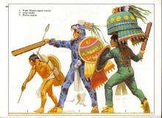
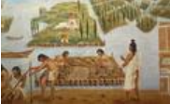


在阿兹特克人国家中，上层阶级垄断官职，掌握军队。被征服者由原来的部落首领管理，但需向阿兹特克人缴纳贡赋，例如粮食、服装、宝石和老鹰等。
阿兹特克人的经济基础是农业。
他们发明了“浮动园地”，扩大了耕地
面积。使用类似我国古代的浮桥类似，用木船固定作为桥墩一样，木筏和扎好的草垫，然后打桩固定，即可以提供足够浮力且能够覆盖土层。
14-16世纪

Slide 23
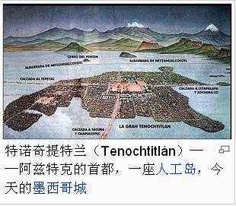
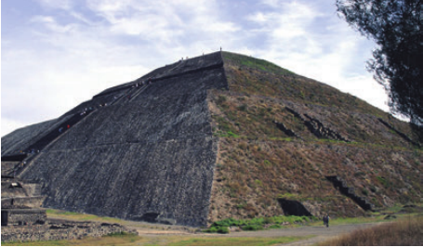
三条堤道与陆地相连，并有引水渠供应全城淡水。为方便交
通，渠上架设了多座桥梁。全城水渠和道路纵横交错，承担
着城市的交通和运输。城内最著名的建筑是太阳金字塔。

Slide 24
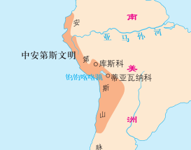

兴起于 秘鲁的库斯科地区
最高统治者是国王称为“印加.卡帕克”（伟大的太阳子孙），世袭继承，拥有行政、
立法和军事大权，
全国划分为四大政区，每个政区设立一个长官，以贵族充任。政区之下，再按照人口多少设置各级官员，构成严密的等级体系
发达的交通和强迫迁徙的措施
13-16世纪

Slide 25
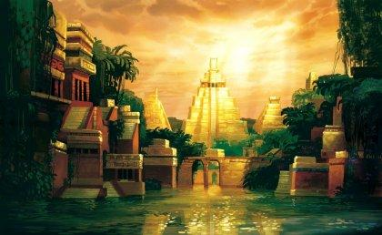
16世纪初，西班牙人推翻了印加帝国，掠夺了所有黄金宝石，西班牙统帅庇萨罗听说印加帝国的黄金全是从一个叫帕蒂的酋长统治的玛诺阿国运来的，而且那里金银财宝堆积如山，庇萨罗立即组织探险队，开赴位于亚马逊密林深处的黄金城。然而，他最终无功而返。在他之后也有许多学者接踵而来探寻印加帝国遗留的黄金，但都无功而返。所以，印加帝国的黄金似乎只是一个传说，但却仍然吸引着一批又一批的探险家和学者前来寻找。
失落的黄金城之谜

Slide 26
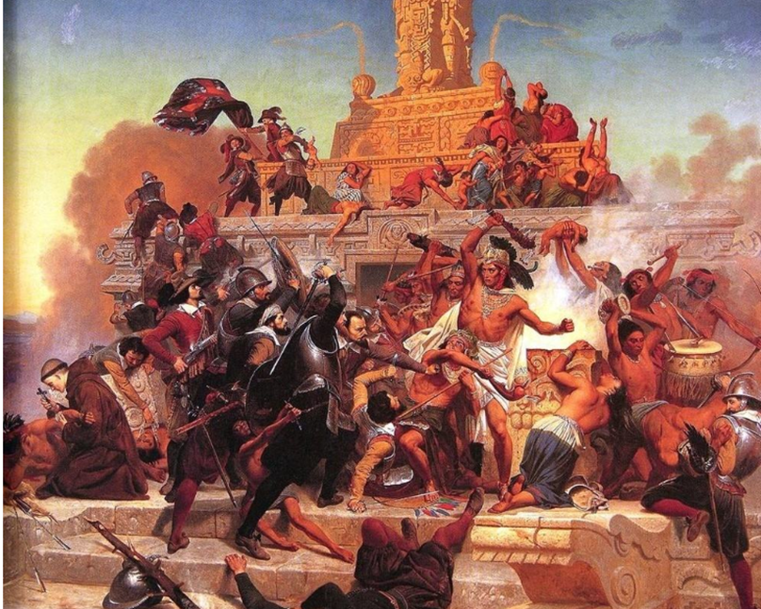
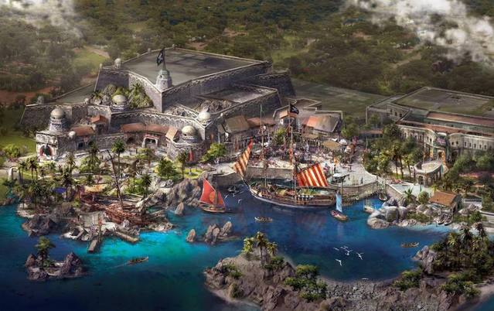
1531年皮萨罗率领一小股西班牙殖民军入侵秘鲁。由于印加国老王刚死，国内正在进行争夺王位的战争，皮萨罗乘机逼近印加国的首都，用阴谋诡计俘获了印加国新王阿塔瓦尔帕，在勒索了巨额赎金，同时大肆屠杀印第安人，南美三大文明几乎都在外来入侵的影响下而被迫中断。
南美文明的衰落
天主教会在西班牙的殖民掠夺中起了重要作用。教会参与了一切殖民暴行，把殖民制度神圣化，强迫印第安人和黑奴改信天主教，建立异端法庭，在“消灭异教徒”的口号下，屠杀敢于反抗的印第安人，毁灭和破坏印第安人的文化。

Slide 27
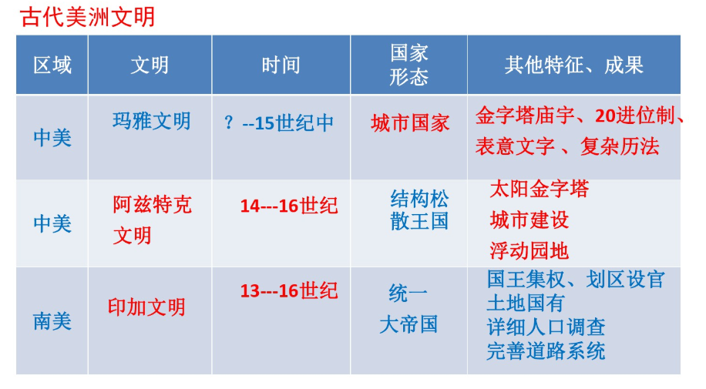

Slide 28
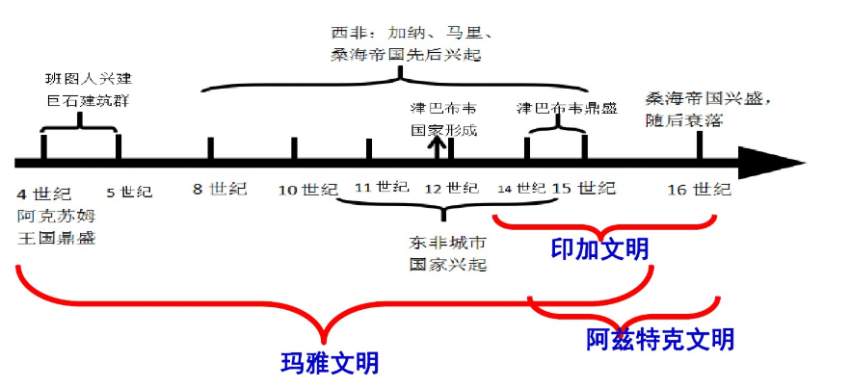

Slide 29
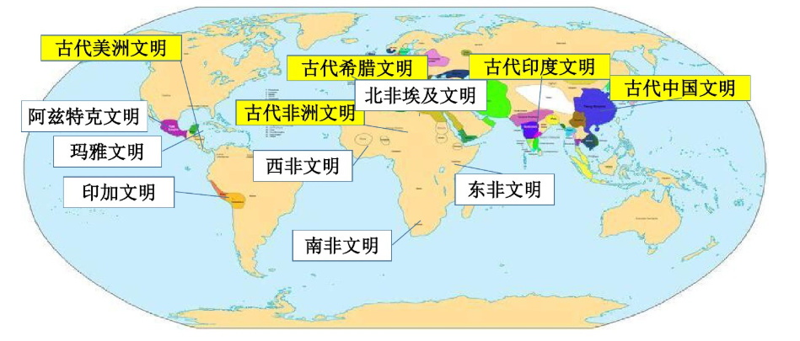
人类处于文明共同体之中，虽然或有发展速度的区别，但是每一个文明彰显着人类共同的价值，共同推动了世界文明的进步

Slide 30
课后作 业
1、熟悉非洲和美洲的文明历史
2、感受自然和交流对文明发展的作用
3、认识西方殖民主义对文明的破坏性

